Slide 1

Prekladač IFJ25
Vysoké učení technické v Brně
Fakulta informačních technologií
Martin Michálik (xmicham00) [Vedúci]
Matúš Magyar (xmagyam00)
Šimon Škoda (xskodas00)
Jaroslav Vrbiniak (xvrbinj00)
6.12.2025

Slide 2


Cieľ projektu
Implementovať funkčný prekladač
Správna lexikálna, syntaktická, sémantická analýza
Generovanie medzikódu

Slide 3
Architektúra projektu
Prehľad modulov
C, modulárny dizajn
AST, parser, symtable, generator

Slide 4
Lexikálna analýza
DKA – deterministický automat
get_next_token()
Reťazce, komentáre, číselné literály

Slide 5
Lexikálna analýza
Viacriadkové stringy
Vnorené komentáre
Hex + exponent
Dynamický buffer

Slide 6
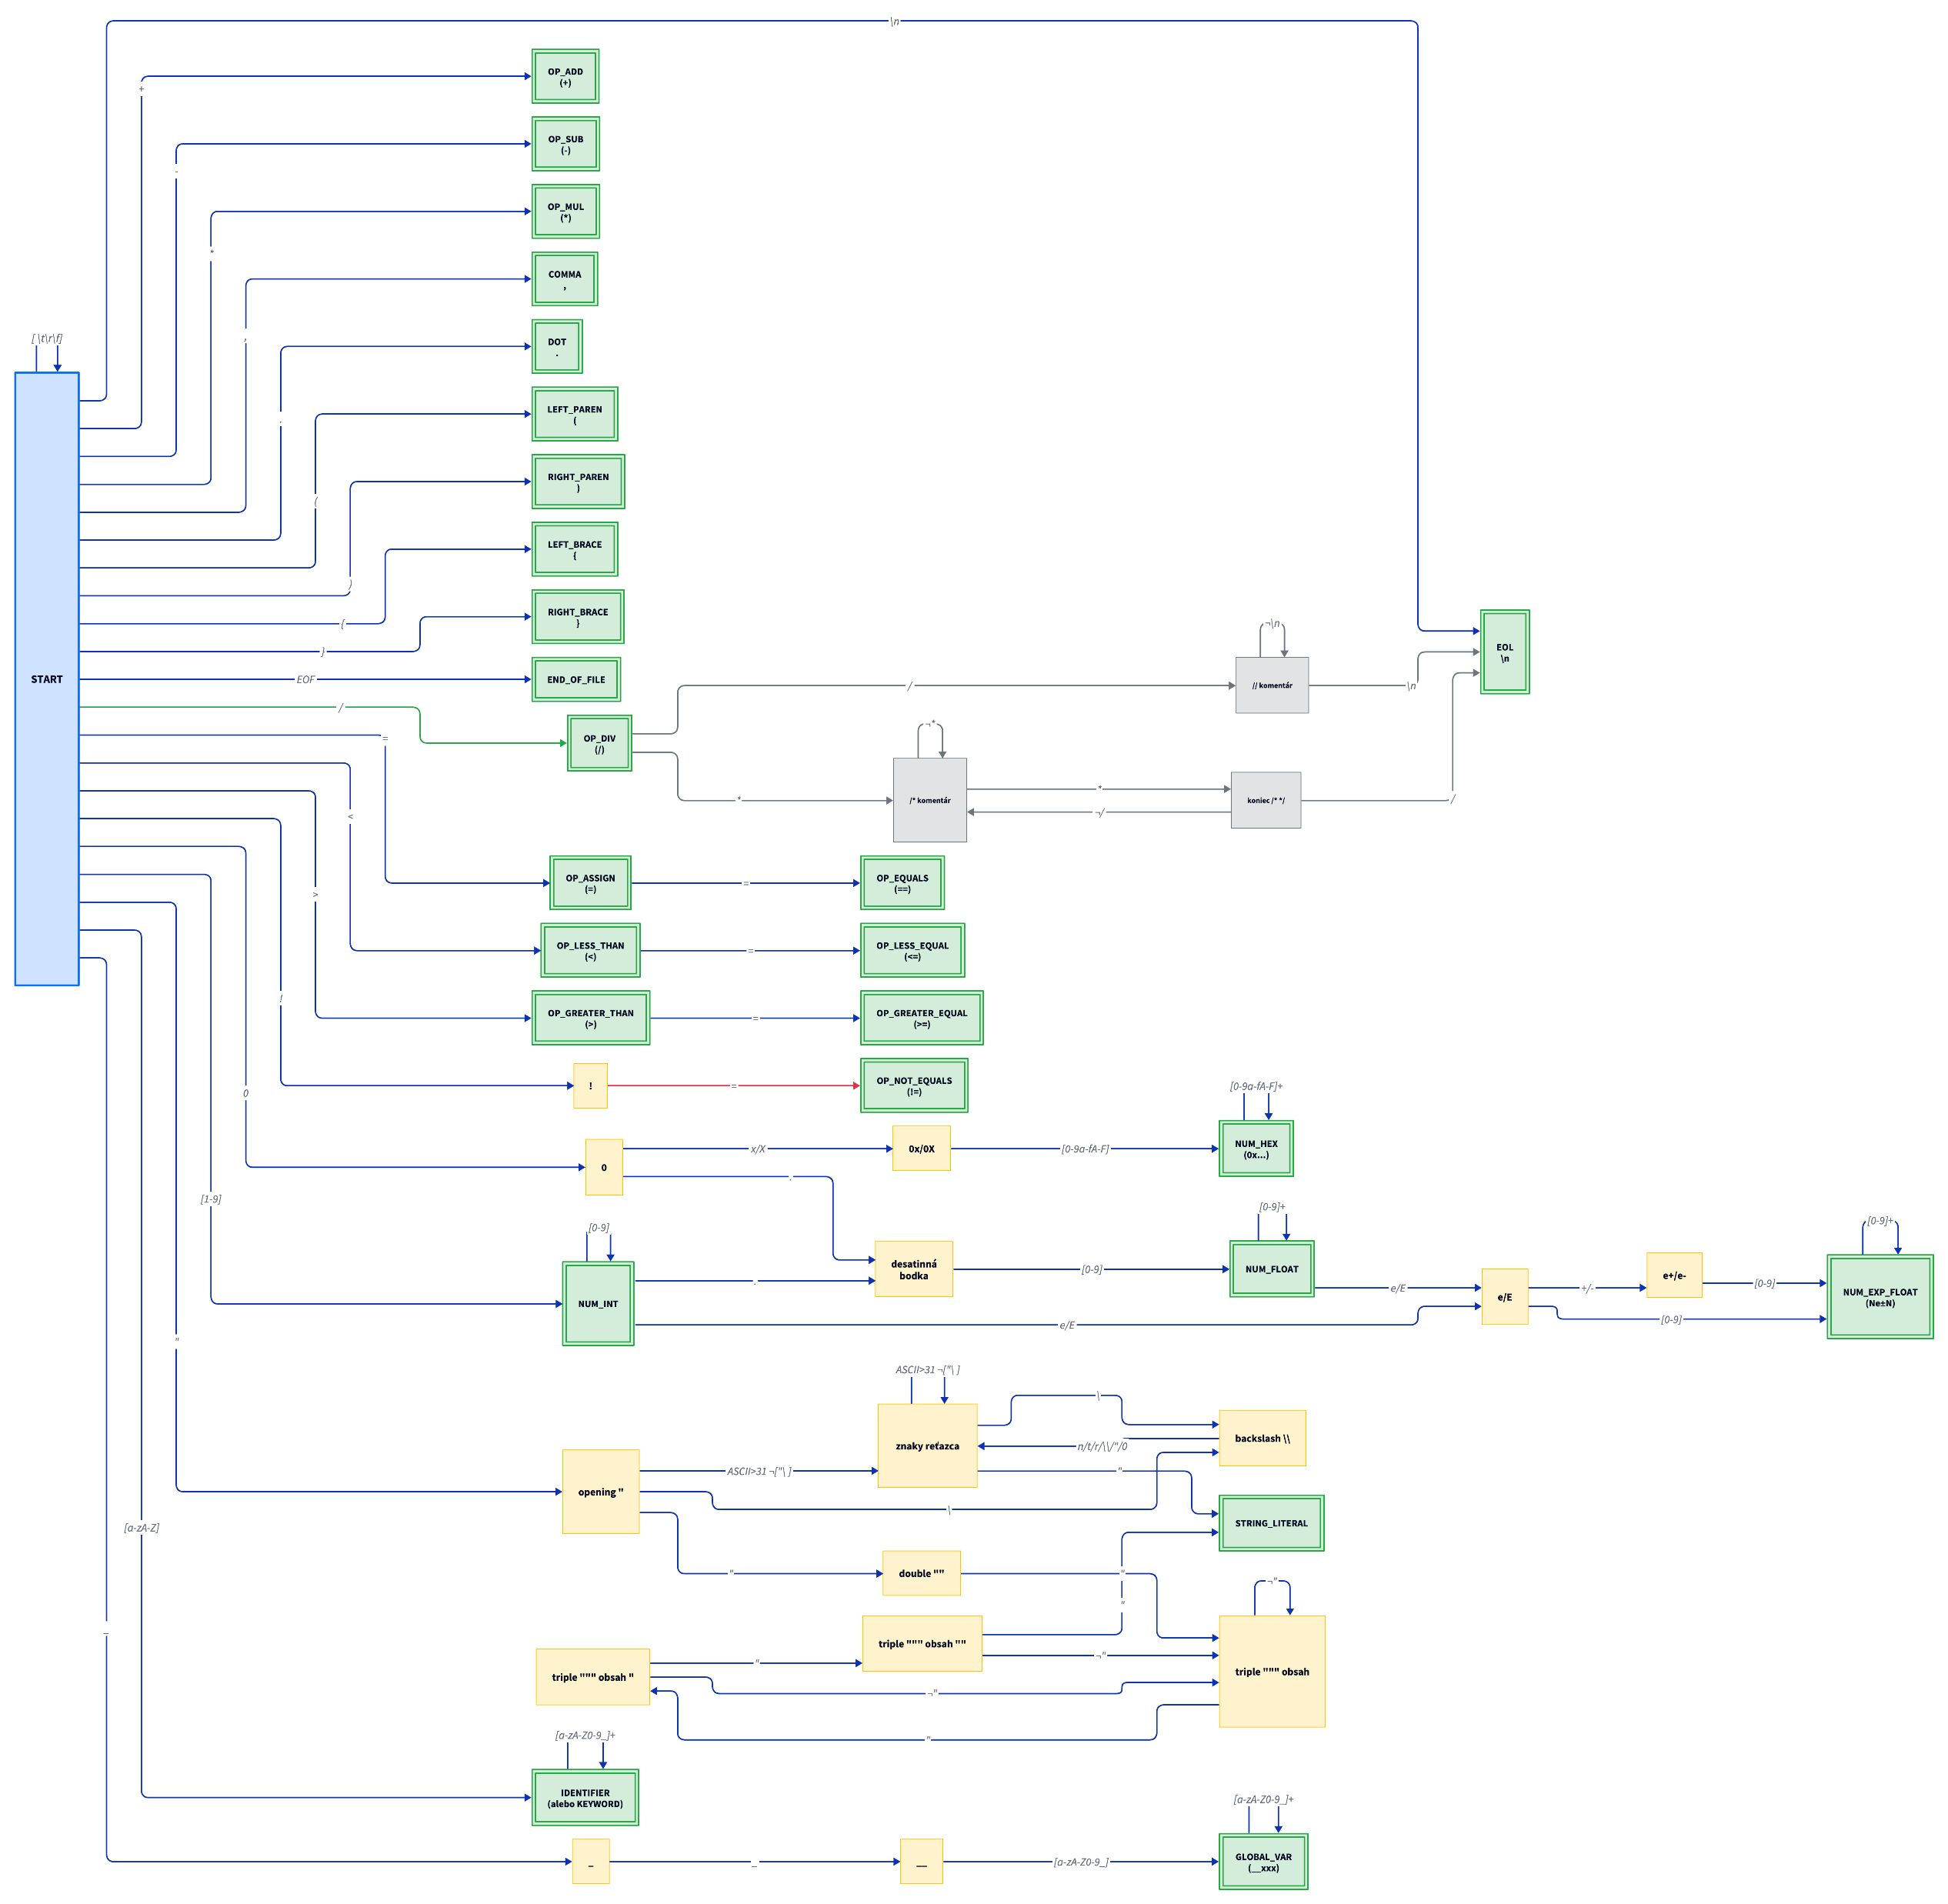
Diagram konečného automatu

Slide 7
Syntaktická analýza
Rekurzívny zostup
LL gramatika
putback_token
AST pre výrazy

Slide 8
Precedenčná analýza
 | ( | ) | i | + | - | * | / | < | <= | > | >= | == | != | is | $
( | < | = | < | < | < | < | < | < | < | < | < | < | < | <
) |  | > |  | > | > | > | > | > | > | > | > | > | > | > | >
i |  | > |  | > | > | > | > | > | > | > | > | > | > | > | >
+ | < | > | < | > | > | < | < | > | > | > | > | > | > | > | >
- | < | > | < | > | > | < | < | > | > | > | > | > | > | > | >
* | < | > | < | > | > | > | > | > | > | > | > | > | > | > | >
/ | < | > | < | > | > | > | > | > | > | > | > | > | > | > | >
< | < | > | < | < | < | < | < |  |  |  |  |  |  |  | >
<= | < | > | < | < | < | < | < |  |  |  |  |  |  |  | >
> | < | > | < | < | < | < | < |  |  |  |  |  |  |  | >
>= | < | > | < | < | < | < | < |  |  |  |  |  |  |  | >
== | < | > | < | < | < | < | < |  |  |  |  |  |  |  | >
!= | < | > | < | < | < | < | < |  |  |  |  |  |  |  | >
Is | < | > | < | < | < | < | < |  |  |  |  |  |  |  | >
$ | < |  | < | < | < | < | < | < | < | < | < | < | < | <

Slide 9
Tabuľka symbolov
Implementácia AVL stromom
Logaritmická zložitosť
Mangling, block_id, shadowing

Slide 10
Sémantická analýza
Kontrola definícií a redefinícií
Kontrola parametrov
Typová kompatibilita
Odložená validácia volaní

Slide 11
Generovanie IFJcode25
Syntaxou riadený preklad
3-buffrový system
DEFVAR až po parsovaní

Slide 12
IFJcode25 – implementačné detaily
Escaping stringov
Polymorfné operatory
Labely, rámce, runtime kontroly

Slide 13
Chybové hlásenia
Kód | Popis chyby
1 | Chyba v rámci lexikálnej analýzy (ERR_LEXICAL)
2 | Chyba v rámci syntaktickej analýzy (ERR_SYNTAX)
3 | Nedefinovaná funkcia alebo premenná (ERR_SEM_UNDEF)
4 | Redefinícia funkcie alebo premennej (ERR_SEM_REDEF)
5 | Nesprávny počet parametrov/typ vstavanej f. (ERR_SEM_PARAMS)
6 | Chyba typovej kompatibility vo výrazoch (ERR_SEM_TYPE_COMPAT)
10 | Ostatné sémantické chyby (ERR_SEM_OTHER)
25 | Behová chyba – zlý typ parametru (ERR_RUNTIME_PARAM_TYPE)
26 | Behová chyba – typová kompatibilita (ERR_RUNTIME_TYPE_COMPAT)
99 | Interná chyba prekladača (ERR_INTERNAL)

Slide 14
Testovanie
Pozitívne a negatívne testy
scanner_test.c, symtable_test.c
Manuálne testy počas vývoja

Slide 15
Tímová spolupráca
Rozdelenie úloh
GitHub workflow
Konzultácie

Slide 16
Záver
Funkčný prekladač podľa špecifikácie
Možnosti rozšírenia

